Slide 1
Nesnelerin interneti (IOT) nedir?
Nesne, akıllı nesne ve bağlı nesne
IoT cihazları ile bilgisayarlar arasındaki fark
IOT NEDİR
IOT UYGULAMA ALANLARI
BİR IOT SİSTEMİNE AİT TEMEL DONANIM YAPISI

Slide 2
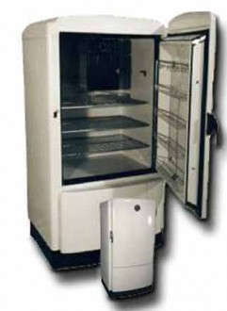
Nesne, akıllı nesne ve bağlı nesne
Buzdolabı bir nesnedir. Bilindiği gibi buzdolabı içine konan ürünleri soğuk tutmak için kullanılır. 1927’lerden beri günümüze kadar buzdolaplarının özellikleri değişse de kullanım amacı hep aynı olmuştur.
Yakın zamanda buzdolaplarına mikrodenetleyiciler sayesinde bir çok yeni özellik eklenmiştir(Kapağı açık kaldığında ya da filtre değişme zamanı geldiğinde uyarı vermesi gibi). Mikrodenetleyiciler kullanarak fonksiyonları arttırılmış bu tip cihazlara akıllı cihazlar denir. Hatta içine yerleştirilen bir kamera ile tereyağı azaldığında uyarı verebilir, bluetooth ile telefonunuza buzdolabındaki ürünlerin resmini belirli aralıklarla gönderebilir. Bu tür özellikler ekleyerek buzdolabı daha akıllı hale getirilebilir.

Slide 3
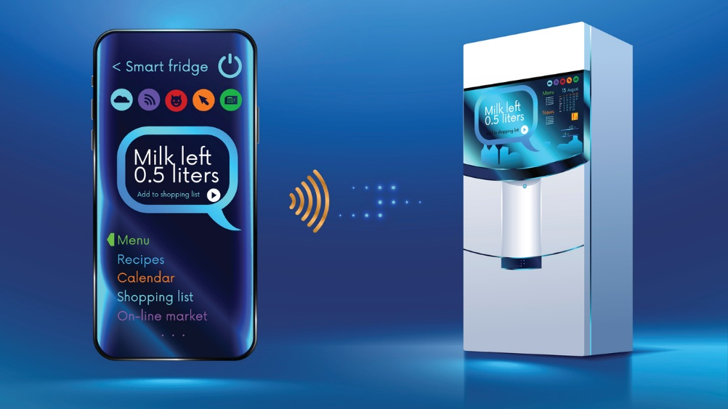
Nesne, akıllı nesne ve bağlı nesne
Akıllı buzdolabı internete bağlandığında artık bir IoT cihazıdır. Buzdolabı tereyağı azaldığında sipariş edebilir. Kayıtlı kredi kartınızla ödemesini yapabilir. Sevdiğiniz yemeklere ait malzemelerin stokunu sürekli takip edebilir. Kısacası IoT cihazı, mikrodenetleyici eklenmiş akıllı ürünlerin internete bağlanmasıdır.
İnternete bağlı bir buzdolabı artık bir IoT cihazıdır. Burada unutulmaması gereken nokta buzdolabının ilk üretildiği zaman ile aynı işlevi gördüğüdür. Hala ürünleri soğuk tutmak için kullanılır. İnternete bile bağlansa kullanımı son derece basittir.

Slide 4
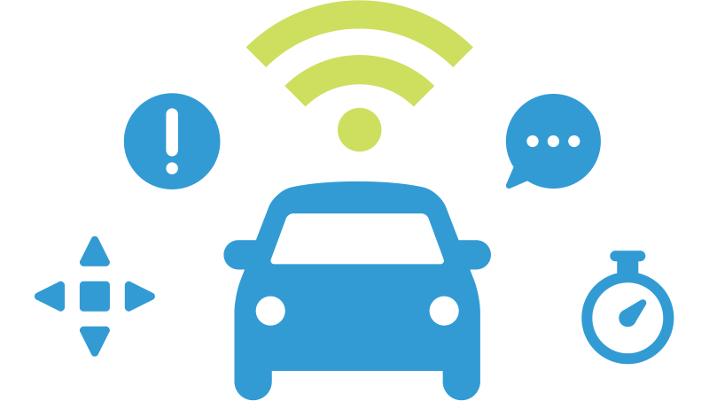
Nesne, akıllı nesne ve bağlı nesne
IoT cihazları genelde var olan nesnelere bağlı olma özelliği ekler bununla birlikte nesneler, asıl amaçları doğrultusunda kullanılmaya devam eder.
Bir araba, IoT fonksiyonelliği kazansa bile ulaşım aracı olarak kullanılmaya devam eder.
Çöp kutusu dolduğunda kısa mesaj ile haber verse de kullanım amacı değişmez.

Slide 5
IoT cihazları ile bilgisayarlar arasındaki fark
Bilgisayarlar hesap yaparlar, amaçları kullanacağımız fonksiyonları kolaylaştıran hesaplamalar yapmaktır. Bilgisayarlar film izlemek, sunu oluşturmak, web de gezinmek, oyun oynamak gibi bir çok amaç için kullanılabilir. Kullanım amacına göre bilgisayarlar programlanır.
IoT cihazları da hesaplama yapar ve programlanırlar ancak asıl amaçları araba ya da buzdolabı örneğinde olduğu gibi nesnenin halihazırda kullanılma amacının fonksiyonelliğini arttırmaktır.

Slide 6
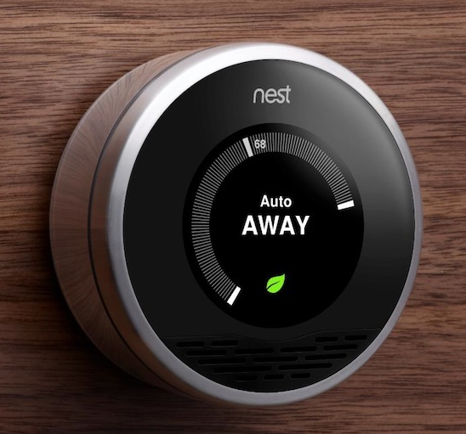

Nesnelerin interneti (IOT) Cihaz örnekleri
En büyük özelliği kendi kendine öğrenebiliyor olması.
Cihaz sizin düzeninizi öğrenip, kendini buna göre programlayabiliyor.
Termostatın sizin yaşam düzeninizi öğrenmesi yaklaşık bir hafta sürüyor.
Bundan sonra siz hiçbir değişiklik yapmasanız da, o evin sıcaklığını otomatik olarak ayarlıyor.
Nest Learning Thermostat

Slide 7
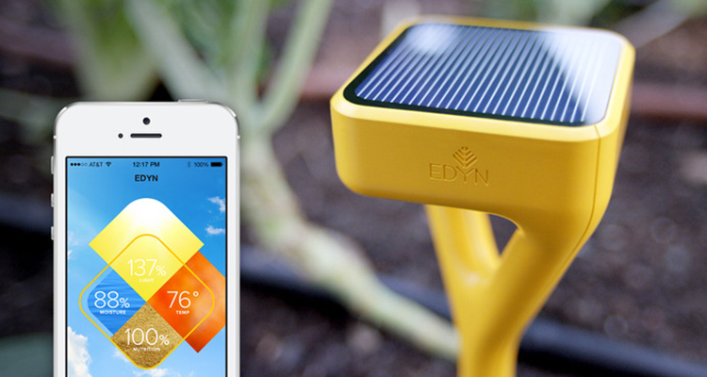
Nesnelerin interneti (IOT) cihaz örnekleri
Edyn akıllı bahçe sistemi iki bileşenden oluşmakta.
1. Edyn Bahçe Sensörü. Bahçenizin nemini, sıcaklığını, ışığını ve toprağınızın besin değerlerini gerçek zamanlı olarak görüntülemenizi mümkün kılıyor.
2. Edyn Water Valve(Edyn su vanası). Diğer damla sulama sistemlerinden farklı olarak belirli zaman aralıklarıyla değil, suya ihtiyaç duyduğu zaman suluyor. Üstelik sulama zamanlarını hava durumu bilgilerine göre ayarlayabilen Edyn Water Valve, Edyn mobil uygulaması üzerinden manuel olarak da kontrol edilebiliyor.

Slide 8
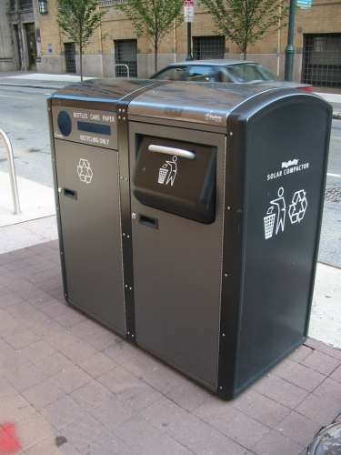
Nesnelerin interneti (IOT) cihaz örnekleri
Güneş panelleri ile çalışan BigBelly adlı bir çöp konteynırı dolduğu zaman temizlik görevlilerine haber gönderiyor.
Konteynırın boyutunun/kapasitesinin değiştirilmesi gibi işlemler; çöp kutularının hareketlilik seviyesini kontrol ederek gerçekleştiriliyor.

Slide 9
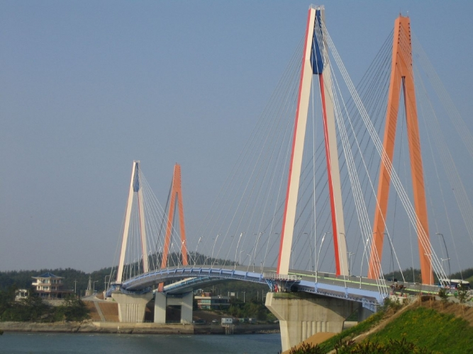
Nesnelerin interneti (IOT) cihaz örnekleri
Köprülerde zamana bağlı olarak oluşan yapısal değişiklikleri ve buna bağlı olarak köprünün sağlık durumunu, çeşitli sensörler yardımıyla gözlemlemek mümkün.
Jindo köprüsü (Kuzey Kore) üzerinde bulunan 600 ‘den fazla sensör ile dünyanın tam otomatik ilk köprülerinden biridir.
Bu tarz sistemler tehlike anında, köprü mühendislerine mail ya da mesaj da gönderebiliyor.

Slide 10
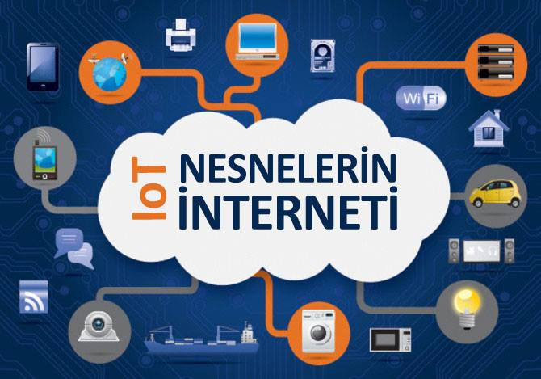
Nesnelerin interneti (IOT) nedir?
Nesnelerin interneti (Internet of Things, kısaca IoT), fiziksel nesnelerin birbirleriyle veya daha büyük sistemlerle bağlantılı olduğu iletişim ağıdır.
Haberleşme protokolleri sayesinde birbirleri ile haberleşen ve birbirine bağlanarak, bilgi paylaşan akıllı bir ağ oluşturmuş cihazlar sistemine IoT denir.
IoT, İnternet'in, fiziksel dünyanın ve nesnelerin içine bir uzantısı olarak tanımlanabilir.

Slide 11
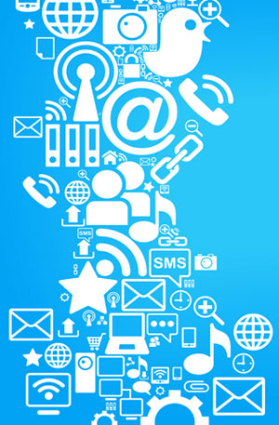
Nesnelerin interneti (IOT) nedir?
1991 yılında Cambridge Üniversitesi'ndeki yaklaşık 15 akademisyenin kahve makinesini görebilmek için kurduğu kameralı sistem IoT kavramının çıkış noktasını oluşturmuştur.
2001 yılına kadar kullanılan sistem, kahve makinesinin görüntüsünü dakikada üç kez bilgisayar ekranlarına gönderiyordu.
Çevrimiçi ve gerçek zamanlı olması sebebiyle "nesnelerin interneti" kavramının ilk örneği olarak tarihte yerini aldı.

Slide 12
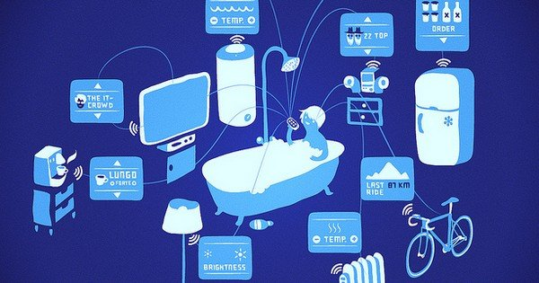
Nesnelerin interneti (IOT) nedir?
2019 yılı itibariyle internete bağlı nesne sayısı (bilgisayar ve akıllı telefonlar hariç), internet kullanan kişi sayısını geçti.
2020’ye kadar 50 ila 200 milyar arası bağlantılı (connected) cihaz olacak
Günümüzün teknolojisi, 340 sekstilyon (39 basamaklı sayı) nesneyi internet üzerinden birbirine bağlayabilme ve her birine bir adres verme kapasitesine sahiptir.

Slide 13
Iot tercih edilmesindeki nedenler
Donanım maliyetlerinin azalması : ilk bilgisayar olarak tanımlanan ENIAC 500.000 dolarlık bir maliyeti vardı. Günümüzde ortalama bir dizüstü bilgisayar fiyatı 500 dolar civarındadır. IoT cihazlarının maliyetleri çok daha düşüktür.
Donanım boyutlarının küçülmesi : Elektronik donanımlar gittikçe daha da küçülmektedir. ENIAC 167m2’lik bir alanda ve 30 ton ağırlığındaydı. Şu an cm boyutlarında işlemciler üretilmektedir. Günümüzde bir nesneye IoT fonksiyonu kazandırmak için nesnenin boyutunun büyütülmesine gerek yoktur.
Hesaplama kabiliyetleri (hesaplama hızı) : ENIAC saniyede 5000 işlem kapasitesine sahipti, günümüzde ortalama bir işlemci saniyede 18 milyar işlem yapabilmektedir.
İnternet erişimi : İnternet erişimi hemen hemen her noktada kablosuz sistemlerle gerçekleştirilebilmektedir. Bant genişliği (veri aktarım hızı) giderek artmakta bununla birlikte internet kullanım maliyetleri düşmektedir.

Slide 14
Iot tercih edilmesindeki nedenler
Bulut Ara yüzü : Çok küçük boyutlarda olsa bile bulut platformlarına bağlanmaları ile IoT cihazları büyük miktarda veriyi işleyebilirler. Ses tanıma cihazları internet bağlantısı sayesinde bulut veri tabanlarını kullanarak verilen komutlara anlamlı yanıtlar üretebilirler.
IoT cihazları yaygındır : Evde, araçlarda giyilebilir ürünlerde, binalarda, enerji santralleri ya da şehirlerde her yerde kullanılabilir.
Hayatı kolaylaştırır : Kendi kendine ürün sipariş eden buzdolabı, nabız, şeker gibi sağlık verilerinin internet ile doktora ulaşması gibi hayatı kolaylaştırıcı bir çok ürün üretilebilir.
İnsanlardan bağımsızlaştırır : Süpermarketlerde kasiyersiz ödeme makinaları, sürücüsüz araçlar gibi bir başkasına bağlı hizmetlerden bağımsız hale getirir. Mekandan bağımsız olarak insanlar ile etkileşime geçmenizi sağlar.

Slide 15
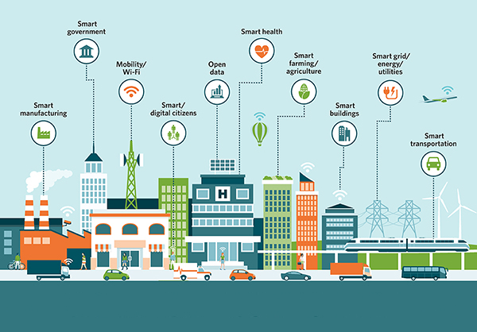
IOT UYGULAMA ALANLARI
Akıllı şehir uygulamaları
Akıllı şehir uygulamaları; trafik, park yeri, ışıklandırma, atık yönetimi gibi konularda yerel yönetimlerin ve şehir sakinlerinin zamanı ve diğer kaynakları daha verimli kullanmalarını, işbirliği içerisinde çalışmalarını sağlayan sistemlerdir.
Trafik sistemlerinde; anlık veya geleceğe dönük tahmini trafik yoğunluğu bilgilerinin oluşturulması ve dağıtılmasına yönelik uygulamalar.

Slide 16
IOT UYGULAMA ALANLARI
Akıllı şehir uygulamaları
Araç park uygulamaları; gideceğiniz bölgedeki mevcut park yerlerini, park yerlerine ait doluluk oranlarını ve park yeri ücretini sağlayabilir.
Atık yönetimi uygulamaları; çöp konteynerlarının doluluk oranlarının takip edilmesi ile çöp araçları ile yapılan toplama faaliyetlerinin optimizasyonu, konteyner noktalarının değiştirilmesi ve konteyner büyüklüklerinin değiştirilmesi konularında bilgi verebilir.

Slide 17
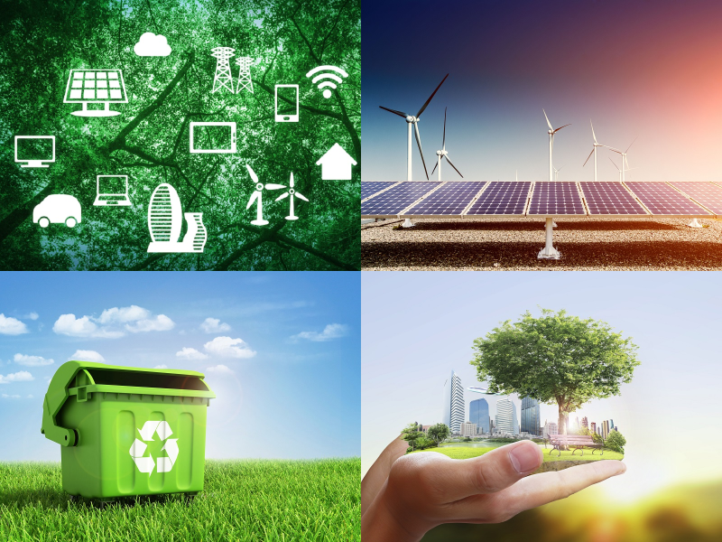
IOT UYGULAMA ALANLARI
Akıllı çevre uygulamaları
Hava kirliliği,
Yağış durumu,
Baraj doluluğu,
Orman yangını gibi çevresel faktörlerin gözlenmesini ve gereken durumlarda acil eylemlerde bulunulmasını sağlamak amacıyla kurulmaktadırlar.

Slide 18
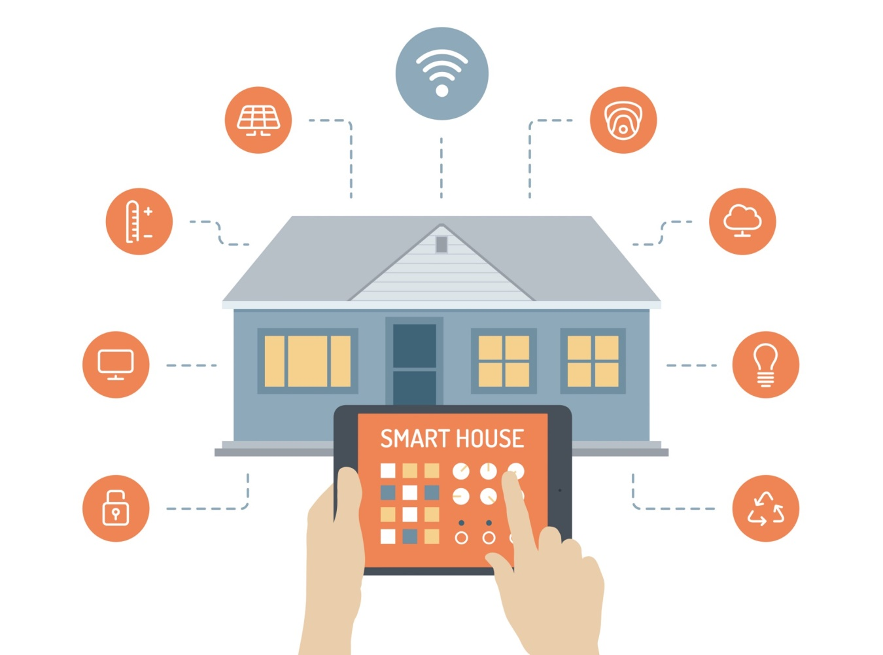
IOT UYGULAMA ALANLARI
Akıllı ev uygulamaları
Işık, ısı, havalandırma, eğlence, güvenlik gibi konularda evlerin sağladığı hizmetlerin uzaktan yönetilmesi ve durumunun takibini sağlar

Slide 19
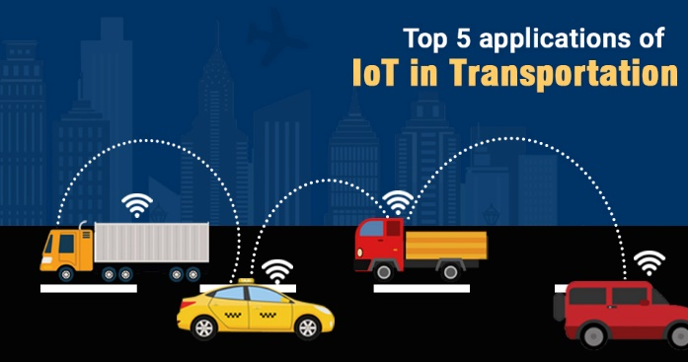
IOT UYGULAMA ALANLARI
Tedarik uygulamaları
Stokta azalmakta olan, son kullanma tarihi yaklaşmakta olan ürünlerin takibini, gerek görülmesi durumunda tekrar sipariş verilmesi gibi tedarik uygulamaları

Slide 20
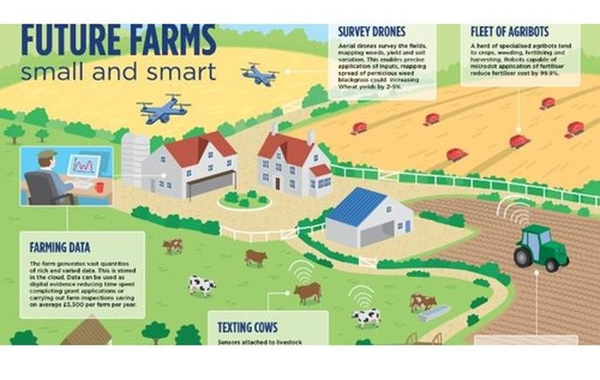
IOT UYGULAMA ALANLARI
Akıllı hayvancılık uygulamaları
Hayvanların bulunduğu ortamların ısı, zararlı gaz durumu gibi parametrelerinin takip edilmesi amacıyla geliştirilmektedir.

Slide 21
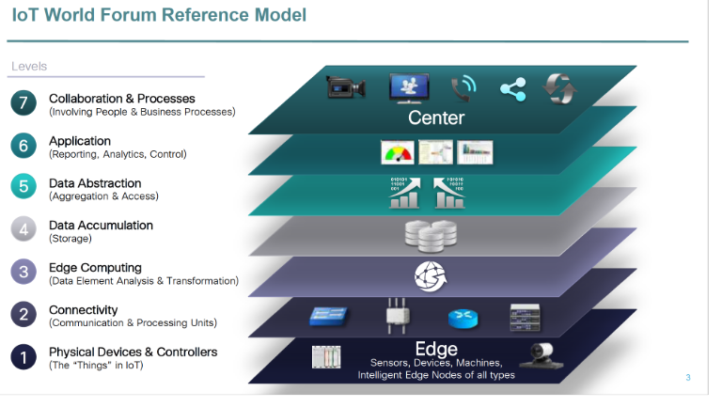
Iot sistemini oluşturan katmanlar
IoT farklı katmanlara sahip bir sistemdir.
Her bir katman düzeyinde farklı becerilere sahip iş gücüne ihtiyaç duyulabilmektedir.
Bu katmanlar;
1. Donanım Katmanı
2. Ağ katmanı
3. Yazılım katmanı
4. Veri depolama
5. Veri ayıklama
6. Uygulamalar
7. İş süreçleri ve İşbirliği

Slide 22
Iot sistemini oluşturan katmanlar
IoT kavramı, sadece teknik bir yapı olarak ele alındığında 3 farklı katmandan oluştuğu kabul edilebilir.
IoT
Donanım Katmanı
Yazılım Katmanı
Ağ Katmanı
Donanım katmanı verileri toplar,
Yazılım katmanı ise verileri anlamlı hale getirir.
Ağ katmanı donanım ve yazılım birimlerinin birbirlerine bağlanmasını sağlar.

Slide 23
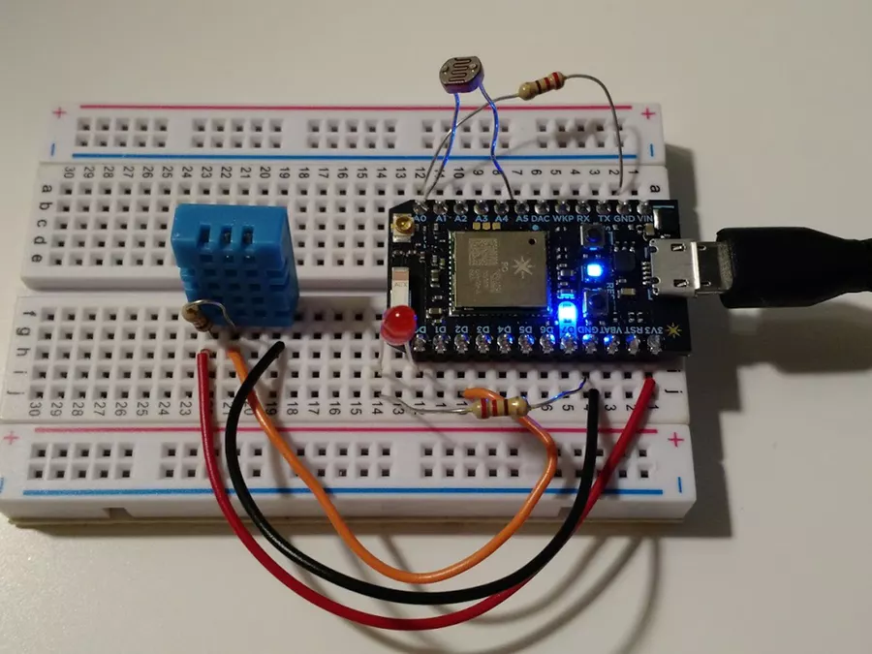
Donanım katmanı
Donanım katmanı mikrodenetleyici ve buna bağlı çevre birimlerinden oluşur.
IoT sisteminin fiziksel görüntüsü donanım katmanıdır.
IoT’de bir ürünün değeri o ürünün elde ettiği bilgidir.
Bilgi, elde edilmesi gereken verileri ve o verileri elde etmek için kullanılması gereken sensörü tanımlar.
IoT donanımlarında veriyi elde edecek sensörü seçmek ilk adımdır.

Slide 24
Donanım katmanı
Sensör fiziksel dünyayı analog sinyale dönüştürür. Bu sinyal dijital sinyale çevrilerek fiziksel programlama kartına (Gömülü sistem) aktarılır.
Gömülü sistemler, bir IoT ürününün fiziksel katmanında yer alır ve çoğunlukla sensörleri İnternete bağlayan ve verileri işleyen cihazlardır.
Çıkış birimleri (Aktüatörler) diğer yönde çalışır. Dijital veri fiziksel programlama kartı tarafından analog sinyale dönüştürülür ve aktüatör tarafından fiziksel etki yaratılır.

Slide 25
YAZILIM KATMANI
IoT sistemlerinde yazılım katmanı tek bir yazılım sistemini barındırmaz.
Fiziksel cihazları kontrol eden yazılım katmanı: Gömülü Sistem içerisinde yer alan yazılım, genellikle sensörlerden elde edilen bilgiyi işleyerek ağa göndermek ya da ağdan gelen bilgiyi çıkış birimlerine aktarmak amacı ile kullanılır.
Harici sistemler(Webhook, bulut uygulamaları vb.) : IoT ürününün ana bileşenlerindendir. İnternet üzerinden bir API tarafından erişilebilen tüm veri kaynaklarını içerirler.
Analiz katmanı: Veri analizi, verileri yararlı bilgilere dönüştürerek bunu anlamlandırır. IoT verilerinin çoğu, zaman serileri kullandığından çok büyük veri kümeleri üretir.
IoT ürünleri entegre edilebilir sistemlerdir. Her bir sistem, teorik olarak Lego blokları gibi birbiriyle bağlanabilen veriler üretir. IoT sistemlerinin başarısı temelde başka sistemlerle entegre olabilme kabiliyetlerine bağlıdır.

